Slide 1
Psicologia Sociale Gli stereotipi
Università degli Studi di Torino Dipartimento di Culture, Politica e Società
Corso di laurea triennale in Servizio Sociale
Classe L-39
4 novembre 2020
A.A. 2020/21

Slide 2
Indice
Gli stereotipi
La categorizzazione sociale
Il linguaggio e la sua funzione di espressione e trasmissione

Slide 3
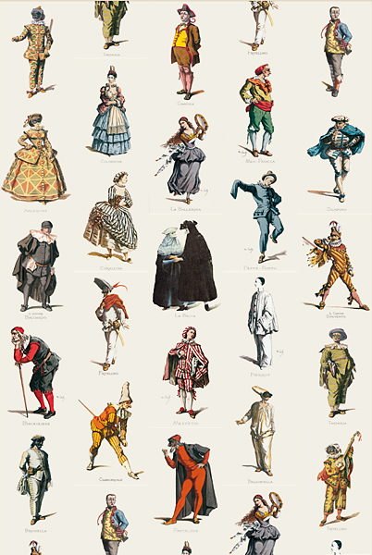
Introduzione
Il teatro dell’arte come metafora per descrivere come agiscono gli stereotipi.
Se pensiamo all’impianto della commedia: non esisteva il personaggio ma il carattere, immutabile nel tempo e nei contesti, che riduceva a un repertorio ripetibile e prevedibile, le azioni e i sentimenti degli attori (Arcuri, 2011).
Fu Walter Lippmann (1922) a coniare il termine per indicare le immagini mentali che rappresentano conoscenze fisse e immutabili.

Slide 4
Studiare gli stereotipi
I giudizi inferenziali in azione: a partire dalle caratteristiche fisiche, spesso le persone si aspettano determinati comportamenti o abilità.
Per esempio: le persone che sono poco attraenti, risultano in generale, anche poco simpatiche.
Vari studi mostrano che le caratteristiche e l’espressività del viso, influenzano le attribuzioni circa il fascino, le abilità intellettuali e la salute mentale della persona esaminata: gli osservatori applicano stereotipi positivi a persone fisicamente attraenti (Secord, 1958).
Le etichette categoriali ci guidano e orientano nel perseverare nella conoscenza.

Slide 5
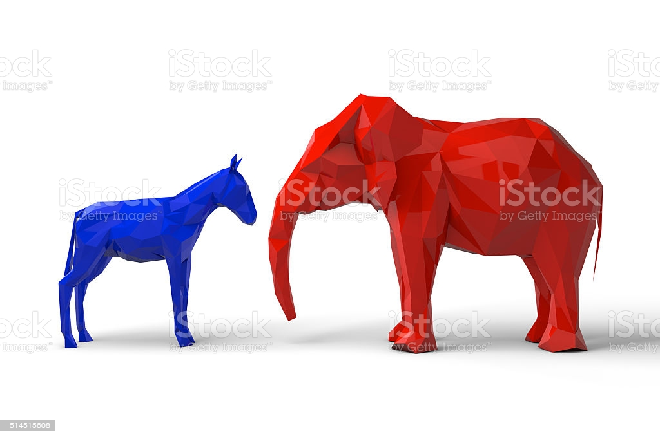
Gottensdeiner e Abramson (1975) dimostrarono che esiste una relazione tra il modo in cui una persona viene percepita e le inferenze prodotte sulle sue caratteristiche psicologiche.
30 donne furono fotografate
È possibile prevedere l’appartenenza politica degli individui sulla base delle caratteristiche del volto?
Ricerca di Rule e Ambady (2010)
118 candidati LIB e DEM

Slide 6
Definire gli stereotipi
La complessità delle questioni connesse agli stereotipi ha prodotto un’ampia varietà di concettualizzazioni, tra cui prevale una dicotomia in termini di
A) tendenza a sottolineare la caratteristica degli stereotipi come processi di pensiero tendenziosi:
«uno stereotipo è una credenza esagerata associata a una categoria. La sua funzione è di giustificare la nostra condotta in relazione a quella categoria (Allport, 1954)»
B) processo di categorizzazione che interviene per facilitare il giudizio sociale:
«Lo stereotipo è una struttura cognitiva che contiene la conoscenze, le credenze e le aspettative possedute da un partecipante a proposito di un certo gruppo umano» (Hamilton e Troiler, 1986)
«utilizzare uno stereotipo significa assegnare le stesse caratteristiche a ciascuna persona che appartenga a un gruppo, senza tener conto delle effettive variazioni che distinguono tra i loro membri di quel gruppo» (Aronson, 1988)

Slide 7
Le conseguenze della categorizzazione sociale
Categorizzazione sociale
stereotipizzazione
pregiudizio
Ingroup (noi-non noi)
Outgroup (me-loro)
Intergruppi (noi-loro)
discriminazione
discriminazione

Slide 8
Le motivazioni sociali di base
Comprensione
Appartenenza
Controllo
Autoaccrescimento

Slide 9
Comprensione
La concezione dell’uomo come economizzatore cognitivo sottolinea il ruolo degli stereotipi come dispositivi per risparmiare risorse.
I bias verso le altre persone servono per dare un significato ai rapporti tra i gruppi. Le categorie sociali includono conoscenze che guidano le interazioni tra persone. Gli individui sono stimoli complessi e gli outgroups sono meno familiari degli ingroups, pertanto nei rapporti intergruppi le persone fanno appello alle credenze già possedute.
Chi dice che cosa dimostra la tendenza a fare più confusione entro una categoria che tra categorie.
L’uso degli stereotipi semplifica l’elaborazione delle informazioni: è diffuso un bias di memoria a favore dello stereotipo.
Alcune persone hanno la tendenza a vedere il mondo sociale come popolato di entità fisse (teoria entitaria) e si focalizzano sulle informazioni coerenti con gli stereotipi.

Slide 10
Appartenenza
I bias verso i gruppi esterni servono per rinsaldare la coesione all’interno del gruppo di appartenenza (favoritismo verso l’ingroup e screditamento dell’outgroup).
A conferma di tale considerazione vi è la tendenza a stigmatizzare chiunque minacci il buon funzionamento dell’ingroup (non reciprocatori, ingannatori, devianti).
I gruppi si definiscono in parte in relazione agli scopi. Gli outgroup, non condividendo tali scopi, possono diventare oggetto di pregiudizio.

Slide 11
Controllo
Alla base delle risposte ai non-membri (outgroup), vi è la motivazione a evitare le minacce.
I gruppi esterni costituiscono un problema in quanto:
A) Indeboliscono la percezione di controllo, suscitando rabbia e risentimento;
B) Rappresentano una minaccia, tangibile o simbolica.
Il controllo tramite stereotipi protegge la superiorità degli ingroups rispetto agli outgroups, si pone a difesa dello status e del potere dei suoi membri, giustifica il sistema sociale esistente.

Slide 12
Autoaccrescimento
La minaccia a breve termine al sé è molto importante: l’insicurezza e l’ansia alimentano il pensiero stereotipico.
Le minacce all’immagine di sé possono facilitare l’attivazione automatica degli stereotipi.
Caso esemplificativo: la salienza della mortalità.
L’autoaccrescimento rafforza i bias di quanti avvertono l’incombere di una minaccia specialmente quando hanno un’elevata autostima.

Slide 13
Misurare gli stereotipi mediante le liste di aggettivi
Esemplificativo in tal senso è il classico studio di Katz e Braly, realizzato a Princeton nel 1933 con 100 studenti bianchi.
Procedura
10 gruppi da giudicare entro una lista di 84 tratti.
Risultati Esempio di valori emersi
italiani | % | inglesi | %
Artistici | 53 | Sportivi | 53
Impulsivi | 44 | Intelligenti | 46
Passionali | 37 | Convenzionali | 34
Focosi | 35 | Tradizionalisti | 31
Musicali | 32 | Conservatori | 30
Immaginativi | 30

Slide 14
Comprensione verso gli altri e resistenza verso l’egualitarismo
valutazione
Afroamericani, cinesi, turchi
L’attenuazione degli stereotipi estremi illustrata dal Princeton Quartet, riflette la diminuzione dell’adesione esplicita. Contro la segregazione scolastica (1940): 68%; nel 1995 4%; Favorevoli verso i matrimoni tra bianchi e neri (1960): 33% nel 1995 80%.
I bianchi sembrano più impegnati a sostenere l’uguaglianza più in linea di principio che a praticarla. Secondo la maggior parte delle stime il 70-80% della popolazione coltiva delle forme di razzismo moderne, latenti.

Slide 15
Il pregiudizio latente è indiretto: non è dichiarato apertamente. Gli item che misurano i bias latenti sono correlati con:
l’attribuzione di responsabilità all’outgroup;
forme mascherate di aggressività;
accentuazione delle differenze culturali (si tende a esagerare le differenze tra i gruppi e a comprimere quelle all’interno dei gruppi.
La percezione di distintività tra ingroup e outgroup tende a reificare costruzioni sociali (essenzialismo).
Un’implicazione di tale tendenza è la ricerca di somiglianze tra i suoi membri che porta a sovrainterpretazioni in termini di caratteristiche intrinseche del gruppo.

Slide 16
Errore ultimo di attribuzione (Pettigrew 1997):
Le persone tendono a vedere le azioni buone dell’ingroup e quelle cattive dell’outgroup come parti integranti dei rispettivi gruppi. Per converso tanto le cattive azioni dell’ingroup quanto quelle buone dell’outgroup sono viste come prodotti irrilevanti per la situazione.
Es. successo delle donne attribuito a un colpo di fortuna o a uno sforzo fuori dal comune (Swim e Sanna, 1996).

Slide 17
Come si formano
Colmare le lacune
Semplificare l’elaborazione delle informazioni
Difendere il sé da attacchi esterni
Farsi accettare
Giustificare l’esistenza di diseguaglianze sociali

Slide 18
Il linguaggio e la sua funzione di espressione e trasmissione
Le etichette linguistiche
Il linguaggio garantisce la trasmissione culturale dei contenuti associati agli stereotipi.
La storia delle relazione tra i gruppi può essere interpretata anche alla luce dei vocaboli usati per descrivere diverse categorie.

Slide 19
Il bias linguistico nelle relazioni intergruppo e il livello di astrazione
Secondo il modello chiamato Linguistic intergroup bias (LIB) proposto da Maass
i comportamenti positivi dell’ingroup tendono a essere descritti in modo più astratto, mentre quelli dell’ingroup in termini più concreti, escludendo la generalizzazione del messaggio.

Slide 20
Linguistic Intergroup bias

Slide 21
Per concludere
Gli studi sperimentali e le ricerche empiriche suggeriscono uno stretto legame tra stereotipi, favoritismo intragruppo e linguaggio: quando emergono condizioni di confronto e si fanno pressanti le motivazioni che inducono alla protezione dell’immagine del proprio gruppo gli individui usano formulazioni linguistiche che, per le caratteristiche di generalizzabilità o specificità, astrattezza o confermabilità in modo sottile circoscrivono i comportamenti negativi dell’ingroup o amplificano nel caso di comportamenti positivi.

Slide 22
Per approfondire
Per chi volesse saperne di più:
Carnaghi A. e Arcuri L. Parole e categorie. Milano, Cortina (2007).

